Slide 1
La modernità americana: modelli, politiche e fallimenti

Slide 2
Struttura
Stabilizzazione della Guerra Fredda nel cuore dell'Europa
Globalizzazione della competizione della Guerra Fredda: cause e fattori principali
Strategie di modernizzazione e "globalismo delle possibilità".
Azioni e fallimenti

Slide 3
Domanda
Perché durante la fine degli anni '40/inizio anni '50 la competizione bipolare non era ancora (o principalmente) una corsa alla modernità e alla modernizzazione?

Slide 4
La guerra fredda non era ancora globale
Guerra Fredda come ancora principalmente eurocentrica (e non completamente stabilizzata nel suo nucleo europeo)
Conservatorismo di entrambe le parti (fiscale, USA e geopolitico, URSS)
Processo di consolidamento dei rispettivi blocchi/imperatori
La sfida piena del mondo postcoloniale non è ancora arrivata

Slide 5
Domanda
Perché c'è stato un cambiamento alla fine degli anni '50/inizio anni '60?

Slide 6
Cambiamento Fine anni '50/'60
Stabilizzazione della guerra fredda in Europa (1955/56: congelamento dello status quo geopolitico)
Decolonizzazione e nascita dell'idea di "terzo mondo" (sfida e opportunità)
L'attivismo della leadership post-stalinista: coesistenza pacifica e competitiva
Emergenza della sfida cinese (per entrambe le parti)
Nuova generazione di leader (la "nuova frontiera" di JFK; il "policentrismo" di Kruscev)
Fede/Hubris nelle e delle nuove scienze sociali e politiche

Slide 7
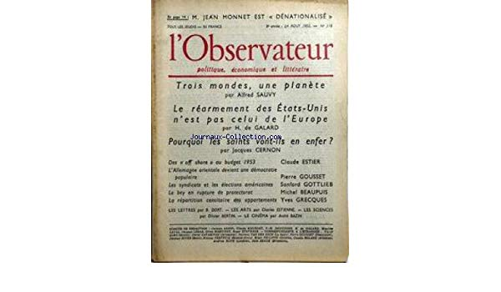
Un terzo mondo?

Slide 9
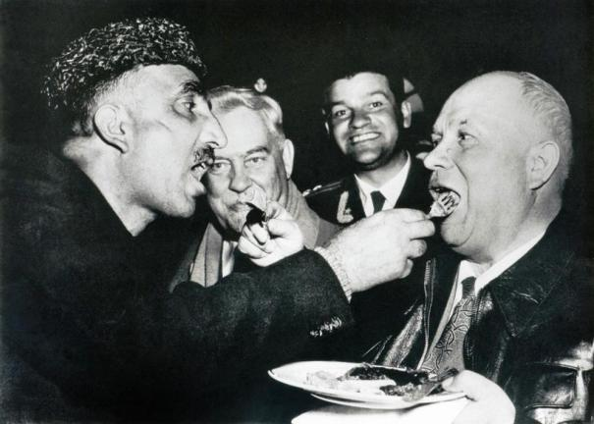
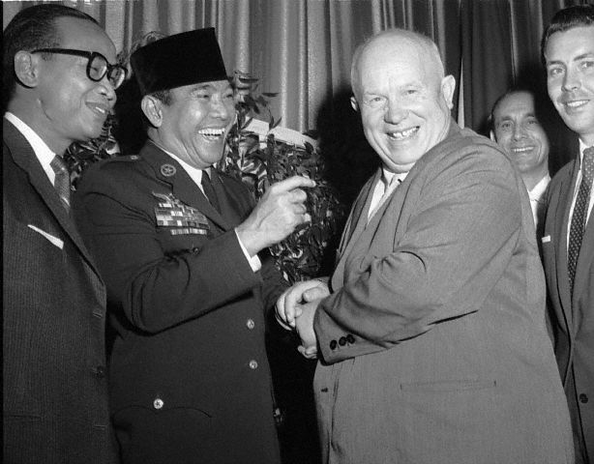
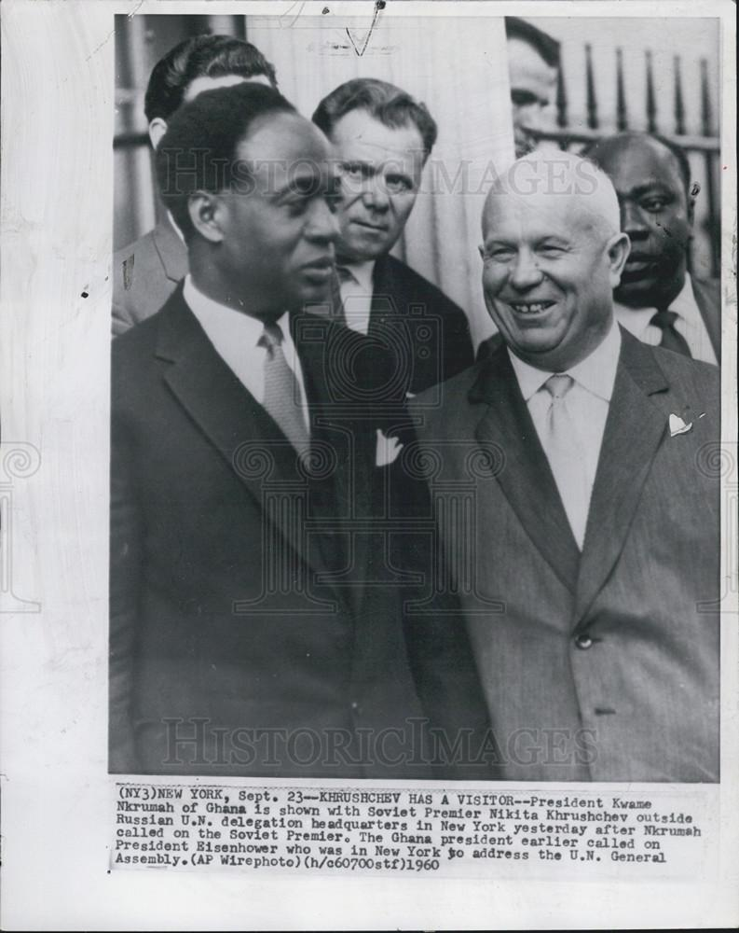
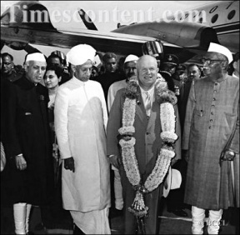

Slide 11
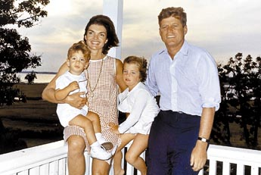
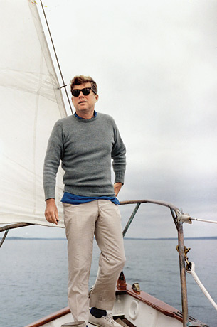
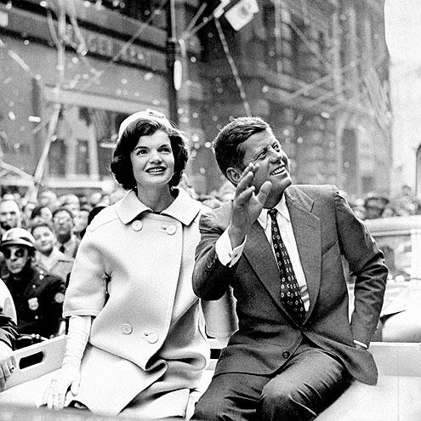

Slide 12
Domanda
Cosa spiega questa transizione verso un "globalismo delle possibilità"?

Slide 13
Nuovo "globalismo delle possibilità" statunitense
Competizione tra chi sarà in grado di fornire sviluppo e modernizzazione (crescita del PIL e produttività come indici/parametri chiave)
Il linguaggio della modernità come potente codice universalistico: forza e fascino ideologico
Stati Uniti: non solo "terra promessa" ma modello universalmente riproducibile. Input messianico/missionario: un "New Deal globale"?
Il "meliorismo" globale liberal-progressista.
La comprensione socio-economica liberale del radicalismo politico
Riconoscimento del potere magnetico del contro-modello sovietico: forma brutale, ma potenzialmente efficace, di modernità (Rostow: i comunisti come "spazzini del processo di modernizzazione")

Slide 15
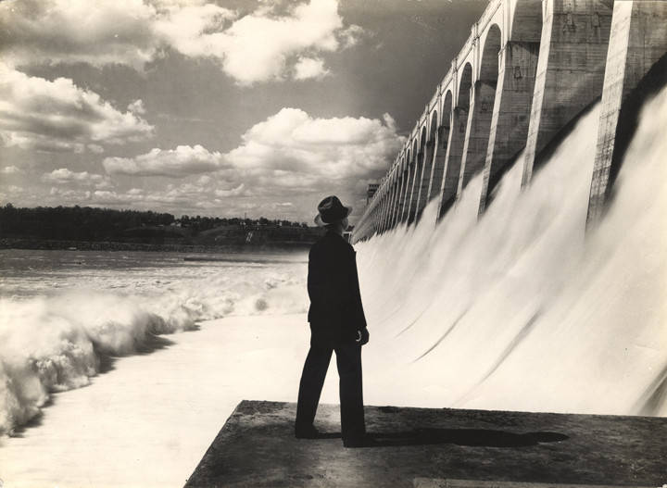
David E. Lilienthal alla diga di Wilson (1934)

Slide 16
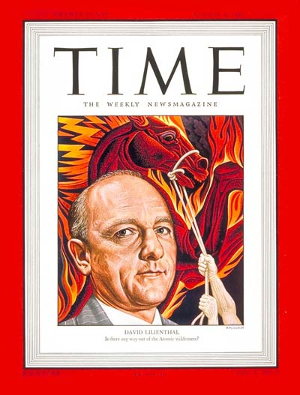
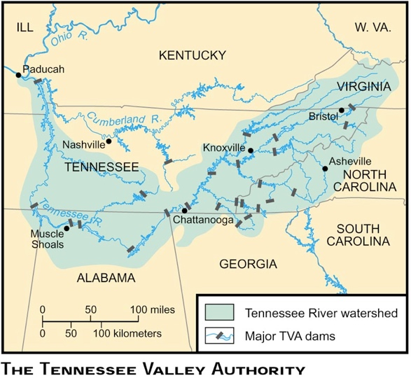

Slide 17
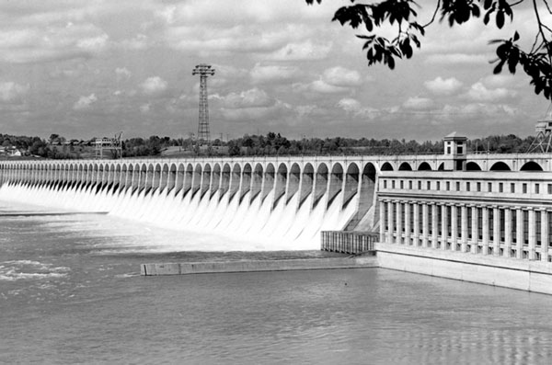
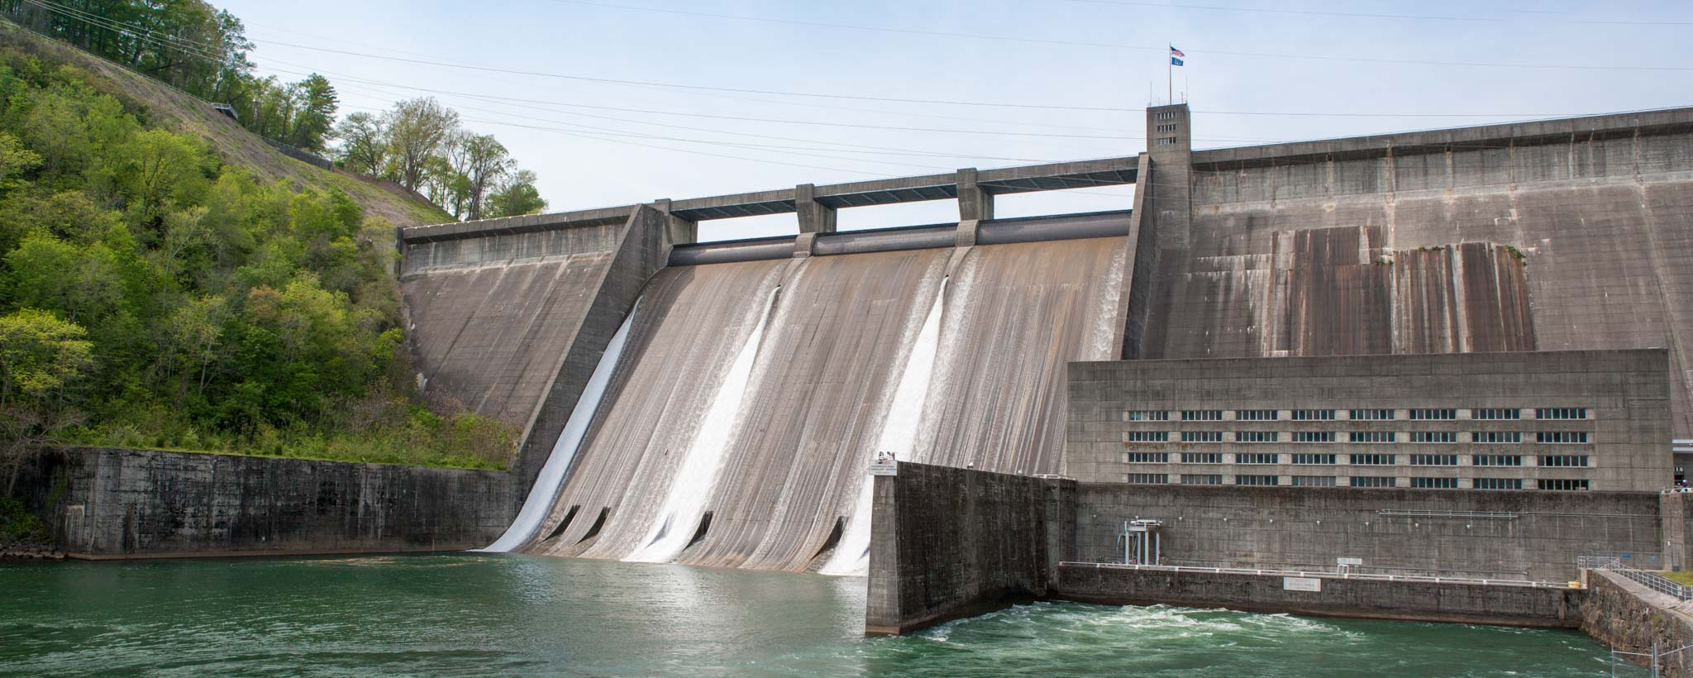
Diga di Wilson (1924)
Diga di Norris (1936)

Slide 18
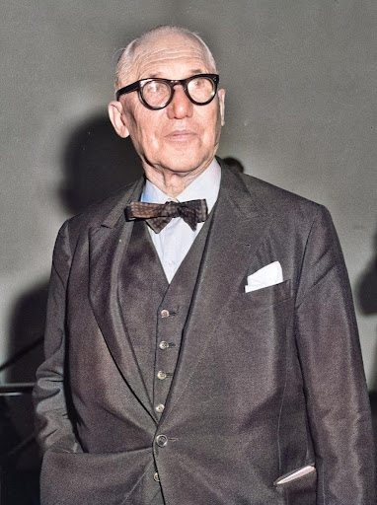
"L'incuria aveva scatenato eventi catastrofici nella Valle. Le cose andavano di male in peggio. La natura fu presa per mano e finalmente la sua rabbia fu placata; ancora una volta divenne materna. Il flusso ciclico dell'acqua portò a una meravigliosa rigenerazione; gli uomini ritrovarono l'abbondanza e la promessa di gioia. Dominando la natura, si sentirono orgogliosi di aver creato le grandi dighe che sono portatrici di splendore fisico e spirituale".
(Le Corbusier)

Slide 19
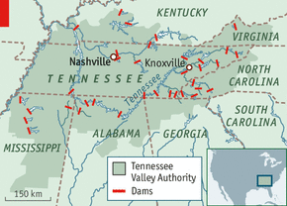

Slide 20
Domanda
Quali erano i principali presupposti della strategia di "modernizzazione" di Kennedy?

Slide 21
Presupposti I "modernizzatori" liberali statunitensi
Percorso universale e lineare verso la Modernità: determinismo progressivo (evoluzionismo gradualistico)
Potere analitico, prescrittivo e politico delle Scienze Sociali e Politiche
Radicalismo politico = Povertà e ingiustizia sociale (equazione liberale)
Stati Uniti come modello "universalmente riproducibile" + convergenza
Alternativa al marxismo e al nazionalismo rivoluzionario

Slide 22
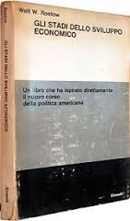

Slide 23
Verso la fine della storia
e la fase edenica del "Consumo di massa"

Slide 24
Le fasi di Rostow

Slide 25
Domanda
Come si proietta il proprio modello di modernità? Come si modernizza un altro soggetto?
Quali sono le riforme da attuare?

Slide 26
Quali riforme?
Crescita economica (PIL)
Riforma fondiaria + produttività + capitale in eccesso + protoindustrializzazione
Consumi e stipendi elevati
Istruzione e alfabetizzazione
Controllo demografico

Slide 27
Modernizzazione/Prosperità/Democrazia

Slide 28
Domanda
Quali erano i teatri ideali per questo tipo di competizione?

Slide 29
I teatri della Guerra Fredda come scontro di "modernità"
In palio: opportunità per la "modernità comunista/alternativa".
Geopoliticamente centrale
Non in uno stadio di sviluppo troppo precoce (paradosso)
Governi non ostili
Integrazione economica preesistente nella sfera della superpotenza

Slide 30
Due esempi classici
America Latina
Indocina e Sud-Est asiatico

Slide 31
America Latina: perché?
Un bersaglio apparentemente facile: Il cortile d'America
Integrazione economica
Nuovo senso di urgenza: Rivoluzione cubana e "Fuoco rivoluzionario".
Forte antiamericanismo

Slide 32
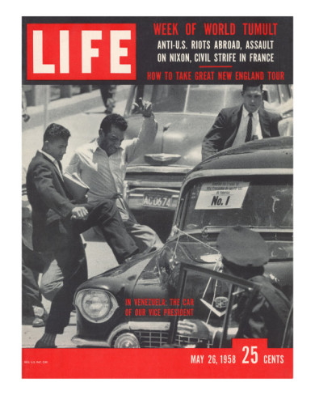
https://www.youtube.com/watch?v=EHR1dBTJrRA
Nixon a Caracas (1958)

Slide 33
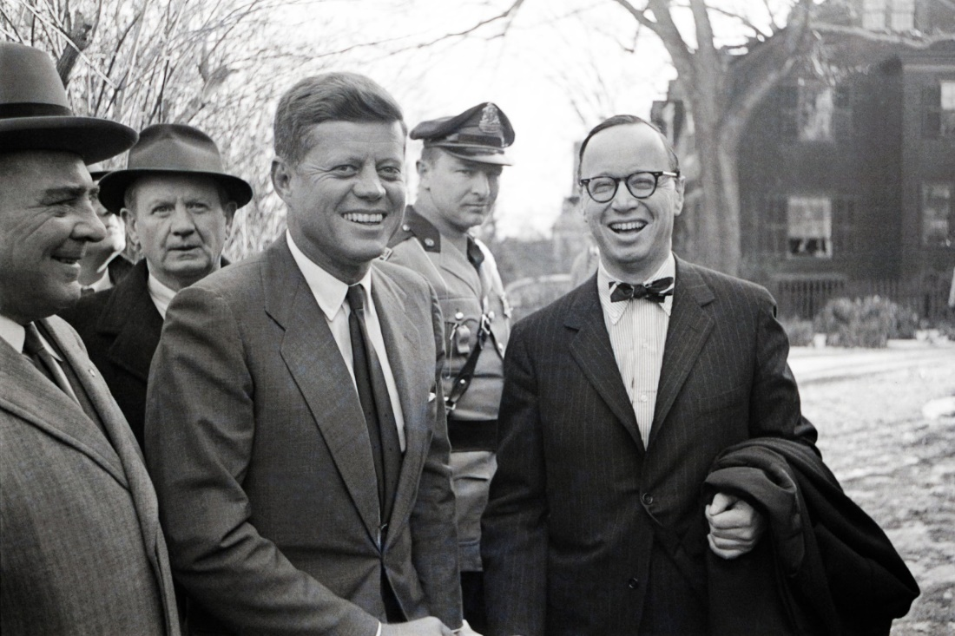
"L'America Latina è irrevocabilmente impegnata nella ricerca della modernizzazione. Questo processo di modernizzazione non può avvenire senza una drastica revisione della struttura agraria semi-feudale della società che ancora prevale in gran parte del subcontinente. Tale revisione può avvenire in due modi: attraverso una rivoluzione borghese o attraverso una rivoluzione "operaia e contadina" (cioè comunista o peronista). È ovviamente interesse degli Stati Uniti promuovere la rivoluzione borghese. Purtroppo l'oligarchia terriera dell'America Latina non comprende la gravità della propria situazione. Essa costituisce il principale ostacolo alla rivoluzione borghese e, ostacolando la rivoluzione borghese, potrebbe portare alla rivoluzione proletaria.
Arthur Schlesinger Jr., 1961

Slide 34
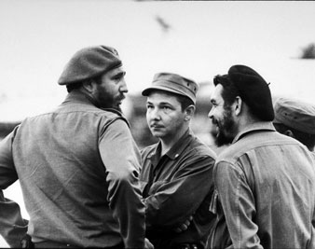
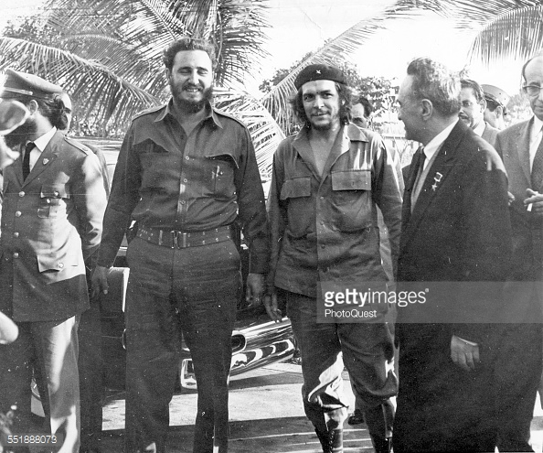

Slide 35
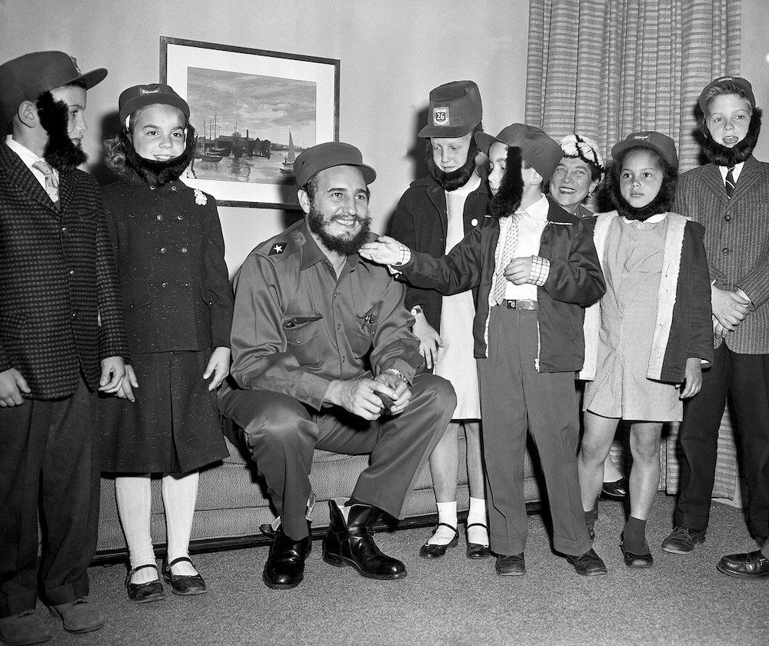
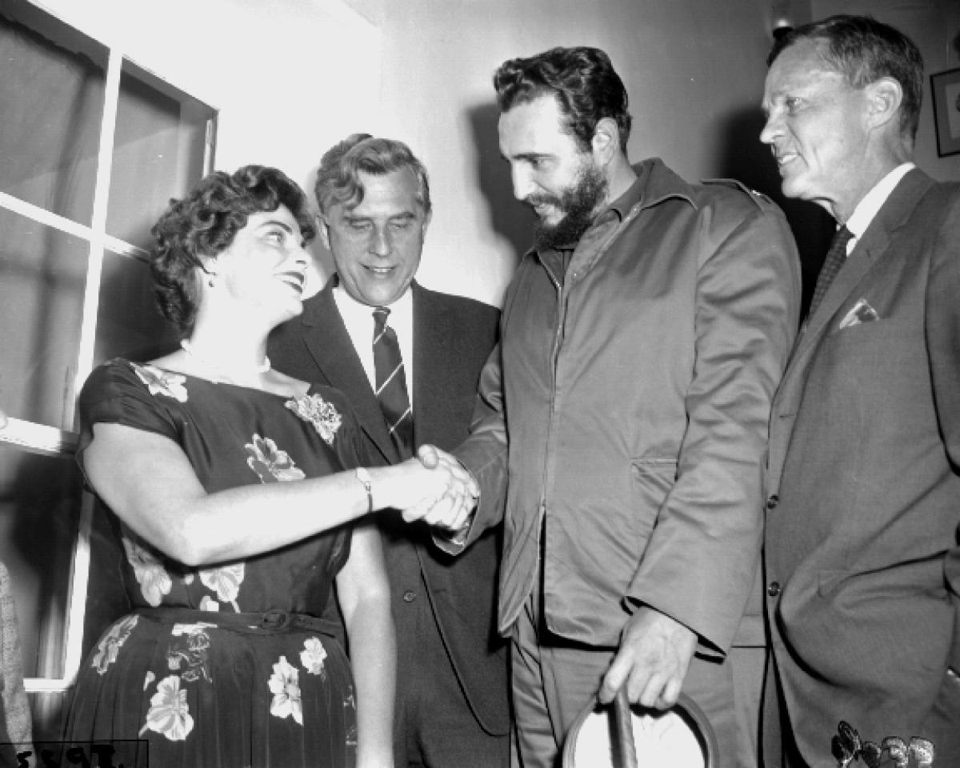
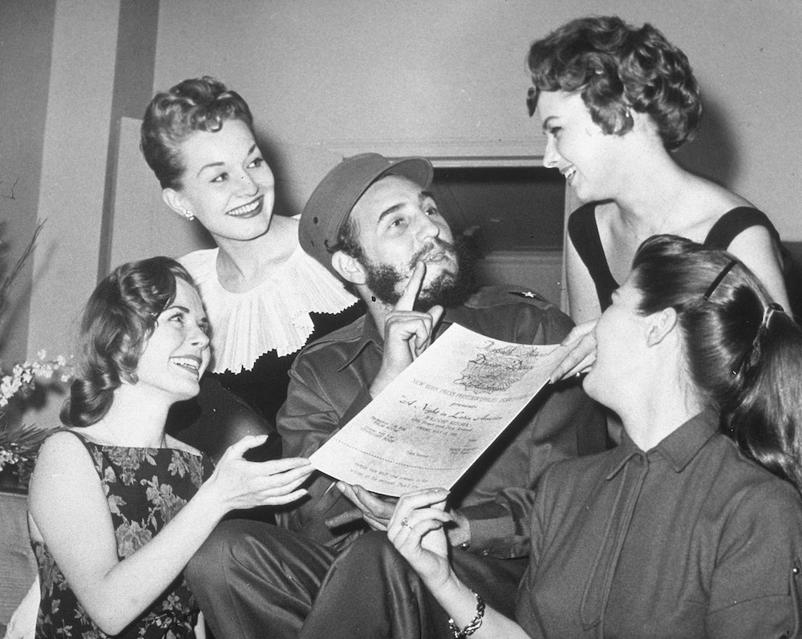
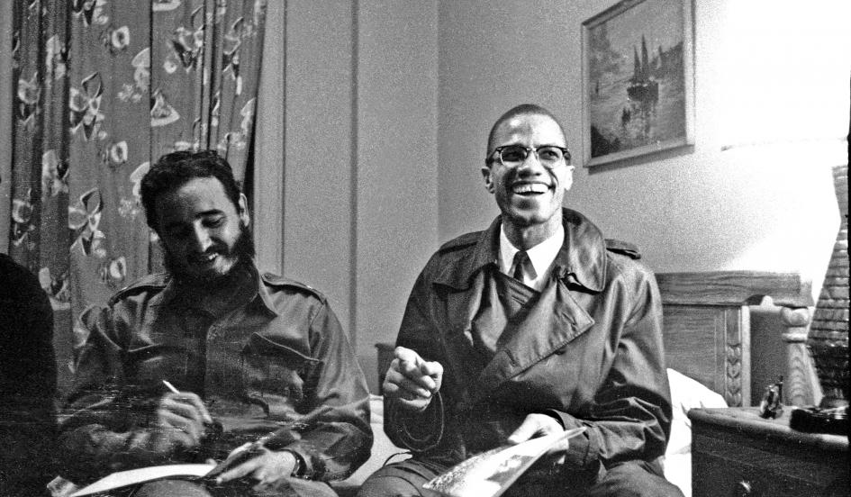

Slide 37
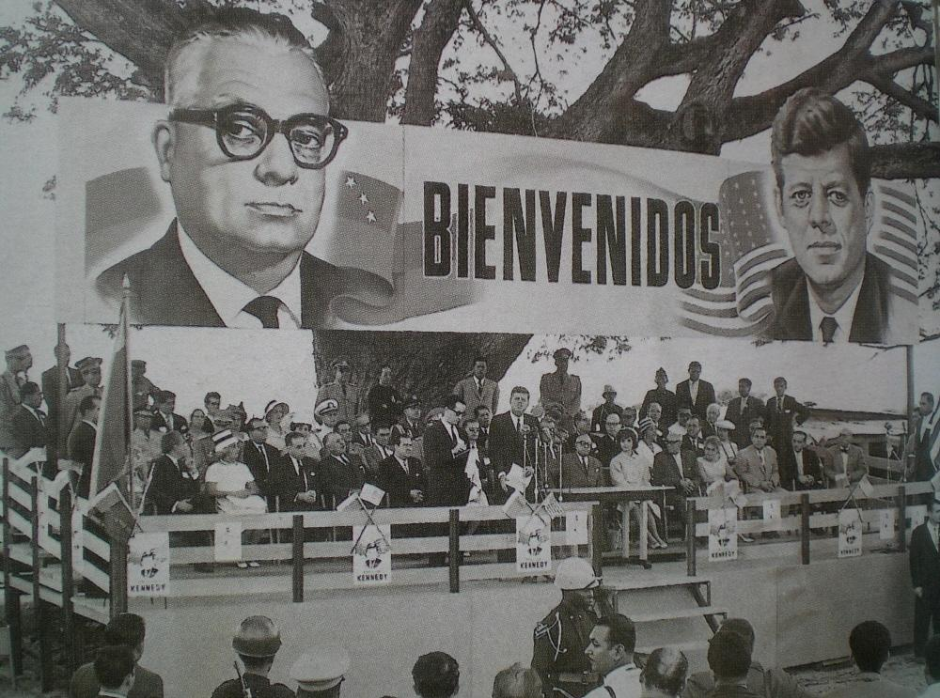

Slide 38
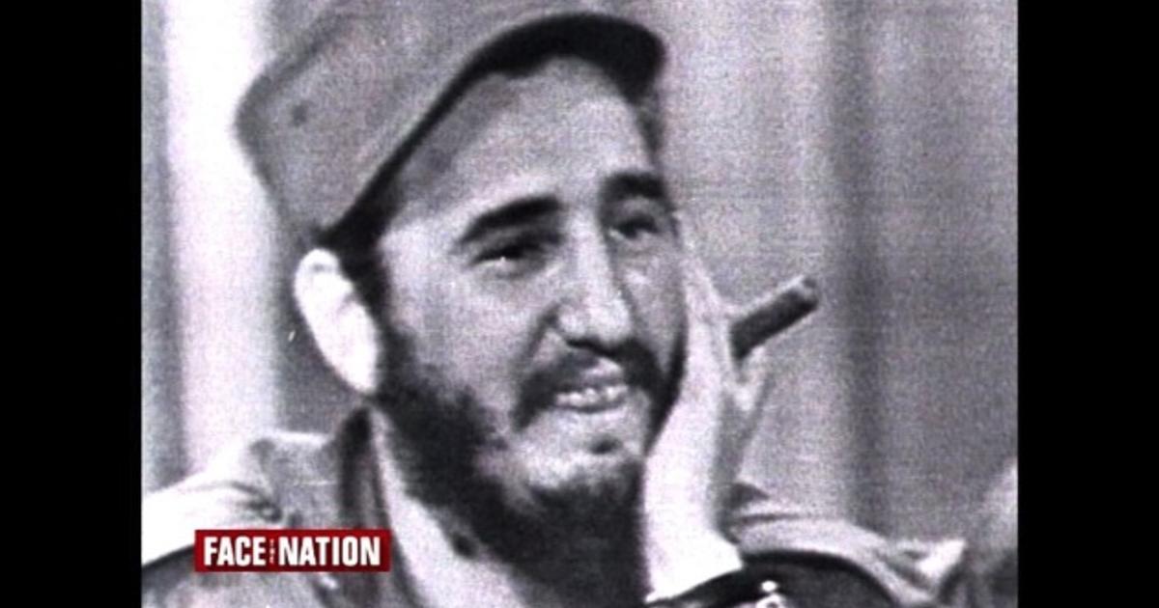
https://www.youtube.com/watch?v=KlOFbLLaOtg
Castro a Face the Nation, gennaio 1959

Slide 39
Domanda
Perché l'Indocina?

Slide 40
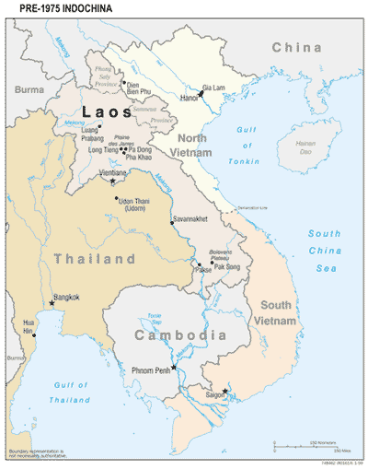

Slide 41
Indocina
Il fascino del nazionalismo radicale e del comunismo
Sfida cinese
Presenza militare ed economica degli Stati Uniti
Parte della sfera economica centrata sul Giappone
Equilibrio regionale di potere
Combinazione di risposta militare e non militare
Simbolismo: sconfitta ovunque = sconfitta ovunque

Slide 42
Vietnam: modernizzazione in azione
Villaggi strategici
La TVA sul Mekong

Slide 43
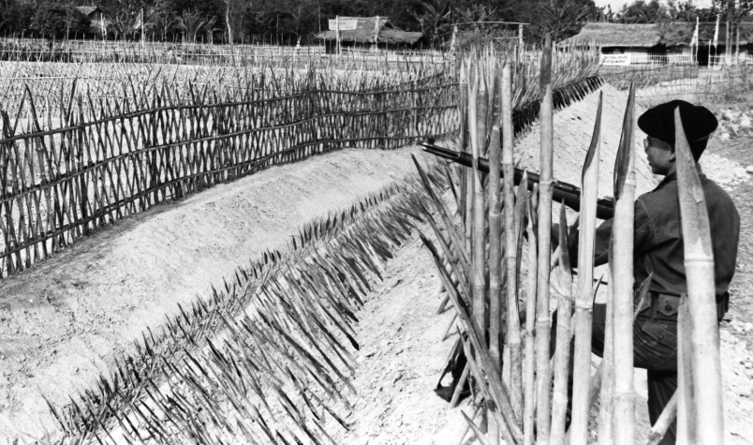

Slide 44
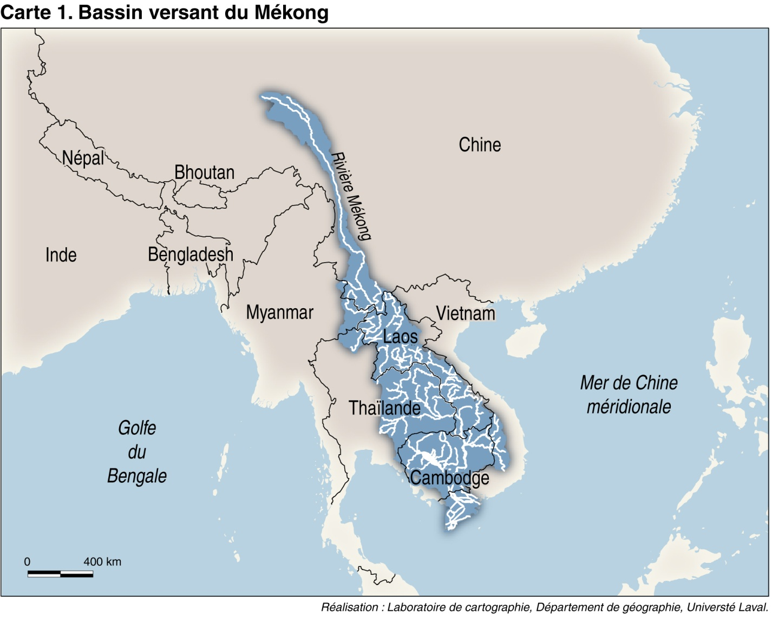

Slide 45
Domanda
Fallimenti monumentali: Perché?

Slide 46
Limiti e contraddizioni della modernizzazione come progetto e dello sviluppo come strumento di politica estera degli USA
Progetti a lungo termine ma esigenze a breve termine
Fiducia hubristica nell'approccio dall'alto verso il basso
Universalizzazione dell'esperienza specifica degli Stati Uniti: scarsa conoscenza delle realtà locali
Relazione complessa tra sviluppo, sicurezza e violenza
Quali interlocutori locali?
Impatto ecologico

Slide 47
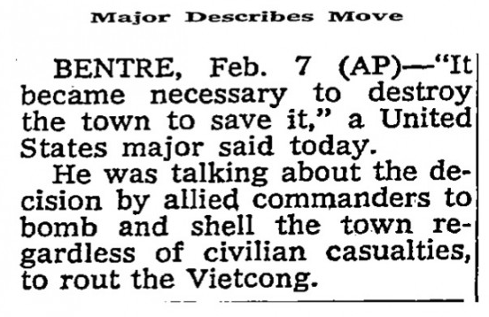
New York Times, 8 febbraio 1968

Slide 48
Domanda?
Quali sono state le principali conseguenze del fallimento (e della delegittimazione) di questo approccio?

Slide 49
Conseguenze
Rifiuto del discorso delle possibilità -> popolarità temporanea di un approccio di politica estera realista che enfatizzava limiti e vincoli
Primato del "politico" sul "sociale ed economico".
Indebolimento se non rifiuto dell'approccio di politica estera liberal-progressista

